Slide 1
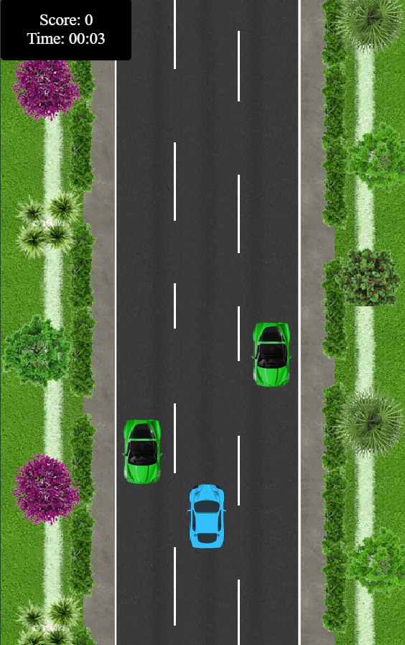
Game đua xe - Nguyễn Trung Hiếu - Game2D - Foundation5

Slide 2

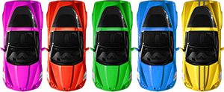
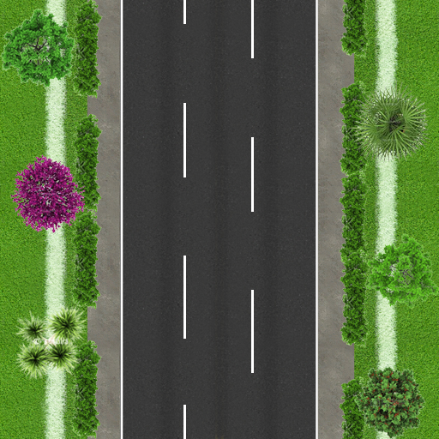
Ý tưởng sơ lược về game
Có các đối tượng chính là Player, Car ,Background.
Background là ảnh đường đua có 3 làn xe
Player chuyển động theo trục x , sang trái là -x, sang phải là +x
Car là 2 xe ô tô được tạo ra ngẫu nhiên ở các làn đường ( random x ), chuyển động theo trục Y
Một số đối tượng phụ như score, time ( sau 1 khoảng thời gian thì tốc độ tăng lên ),....

Slide 3

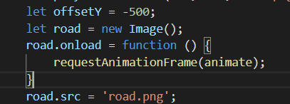
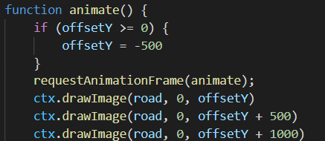
Tạo canvas và BackGround
y= -500
500
Tạo Canvas có width = 500 và height = 800.
Tạo 2 biến offsetY = -500, frame = n ( n là số dương )
Dùng canvas image để tạo 3 ảnh background.
Để offsetY += frame và khi offsetY >= 0 thì offsetY = -500 tạo hiệu ứng di chuyển và lặp lại liên tục.
0
x
500
y = 500
300
y

Slide 4
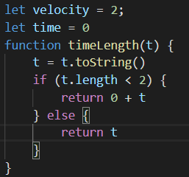

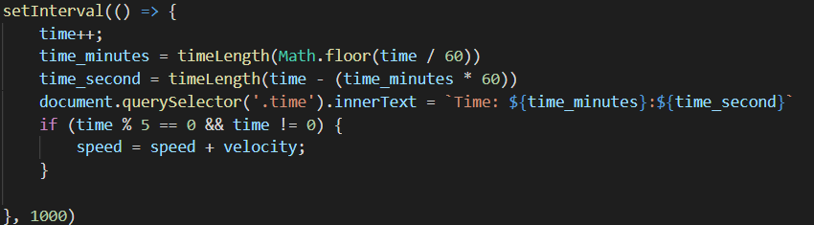
Time và speed
Tạo biến velocity = 2 và time = 0
Tạo function timeLength()
Sử dụng setInterval cứ 1s thì time tăng lên 1 và cứ 5s thì speed tăng lên

Slide 5
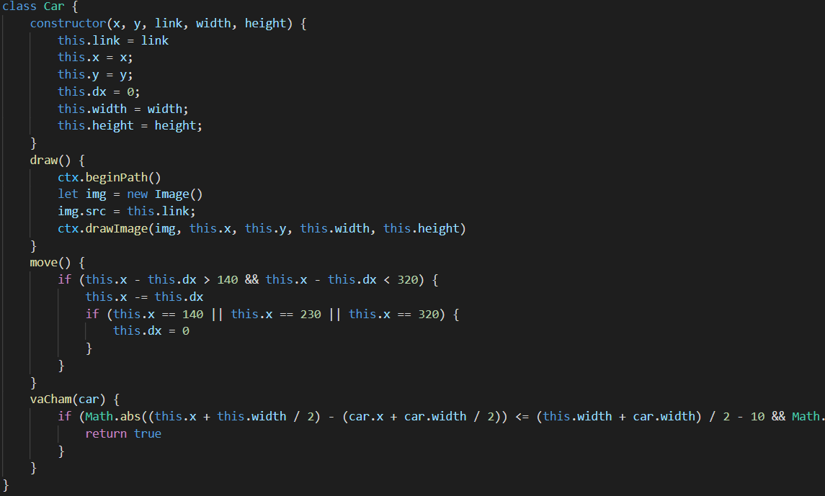
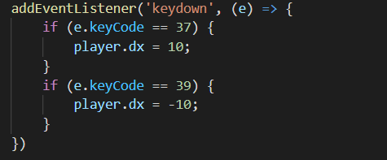
Tạo và setup đối tượng ( player )
Tạo class Car có các method draw(), move() , vaCham().
Render player = new Car().
Hứng sự kiện để player di chuyển theo trục x.

Slide 6
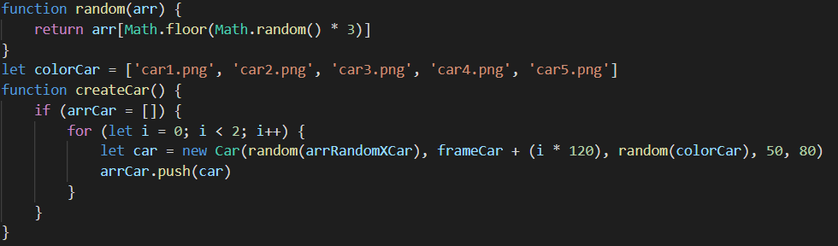
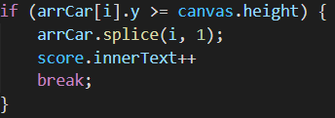

Tạo và setup đối tượng ( car )
Đặt biến frameCar = -500
Tạo mảng trống , mảng 3 tọa độ X ( để khi render ngẫu nhiên thì car đi đúng làn), mảng link (gồm các hình xe khác nhau)
Tạo function createCar() nếu mảng Car = [] ( nhằm không tạo quá nhiều xe 1 lúc )
Gọi function createCar() trong setInterval cứ mỗi 3s
car.y += speed + 5 ( + thêm 5 để car di chuyển nhanh hơn khung hình vì offsetY += speed )

Slide 7
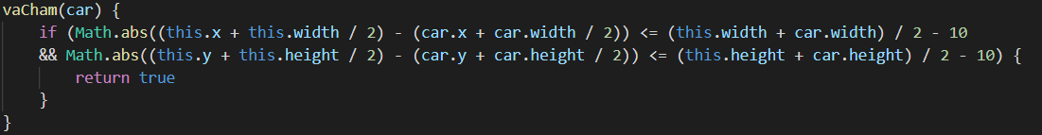
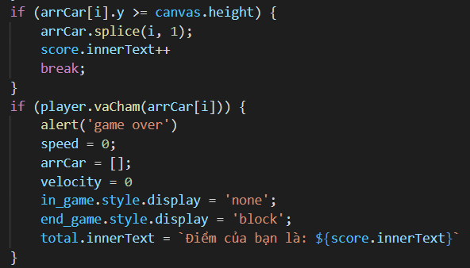
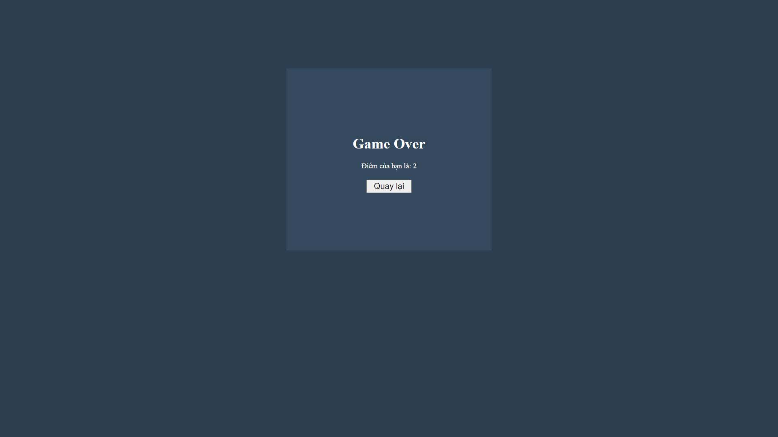
Xét va chạm giữa player và car
Ta sử dụng công thức xét va chạm giữa 2 hình chữ nhật.
Nếu car đi ra ngoài canvas thì xóa phần tử car đó và tăng điểm
Nếu player và car va chạm thì thông báo thua và chuyển qua giao diện end_game thông báo số điểm.

